Slide 1
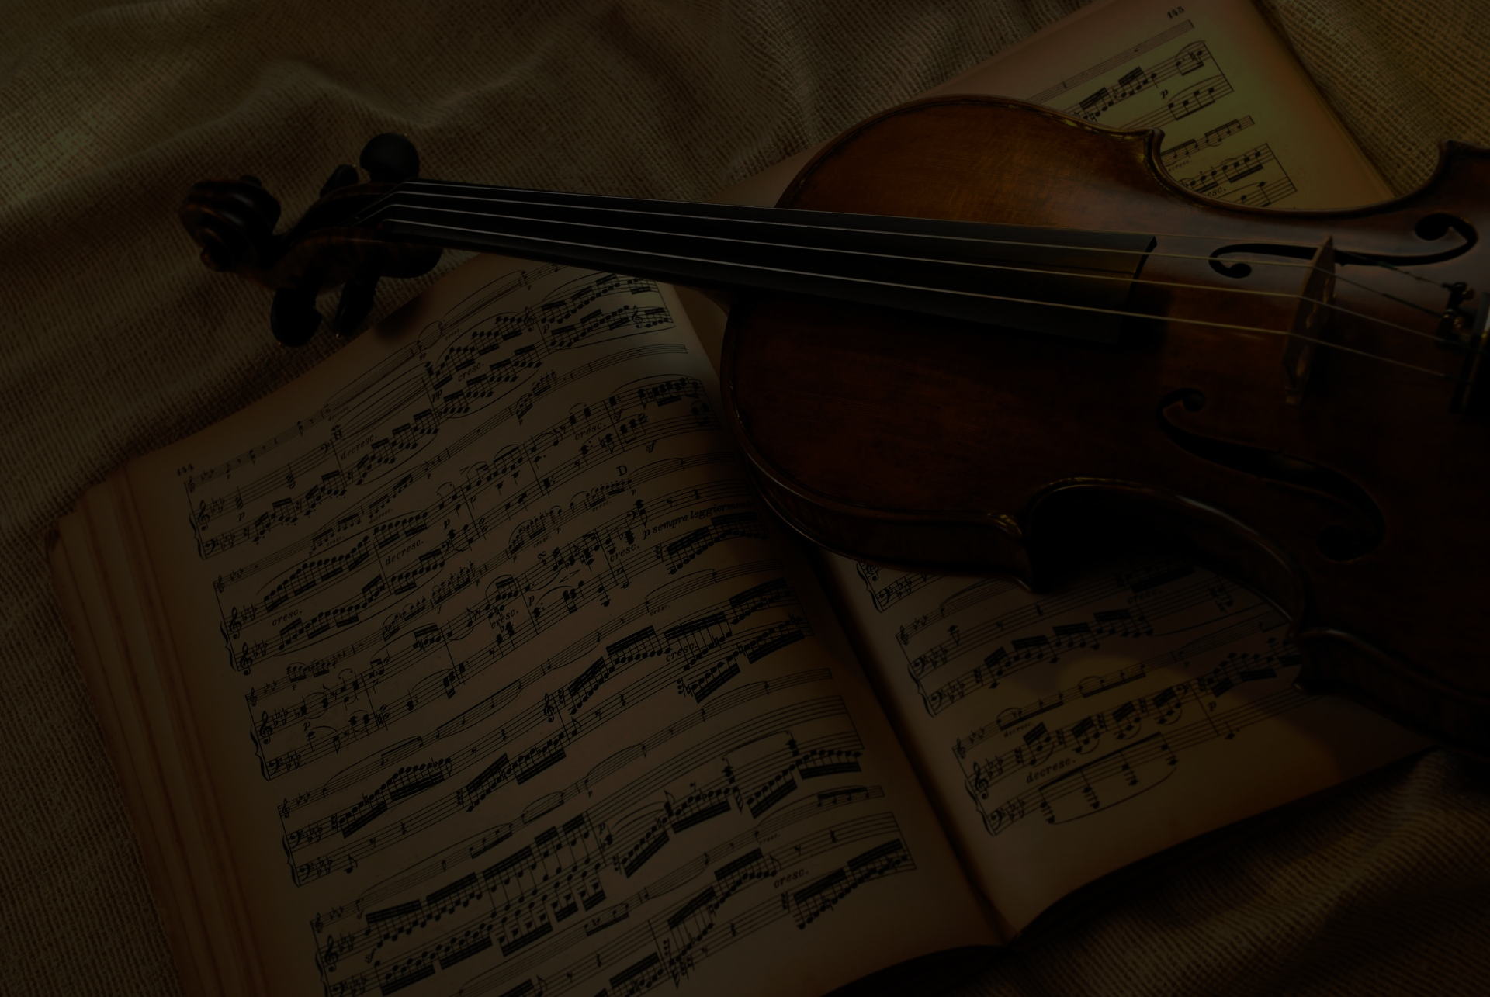
Violin Simulator Gabriel Duarte

Slide 2
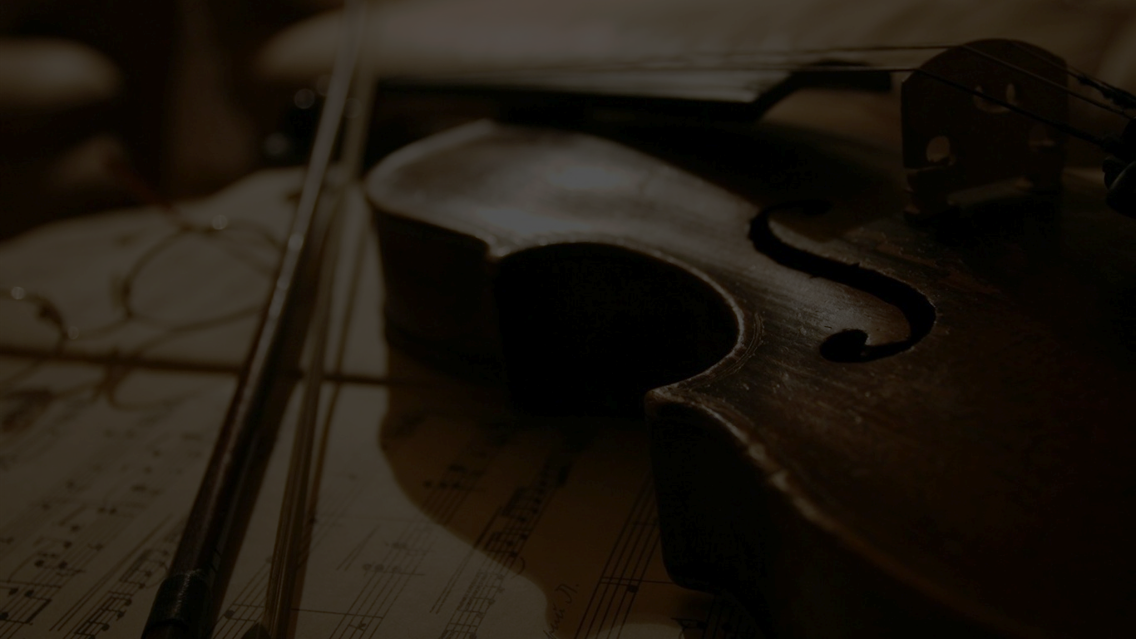
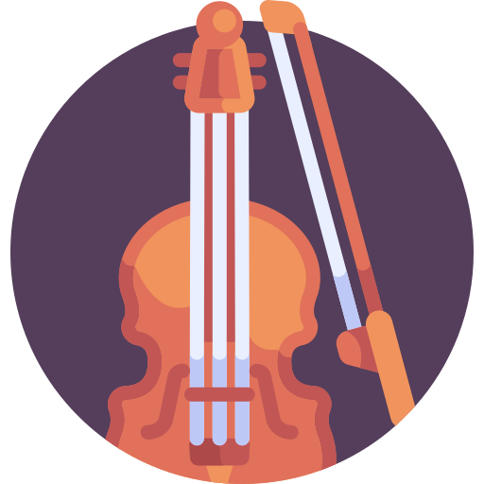
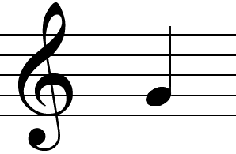
CONTEXTO
O que é um violino?
Instrumento com quatro cordas, que é tocado com um arco.
Pentagrama
Clave de Sol

Slide 3
VIOLINO & EU
Vi meu primo tocando quando eu era criança.
Comecei a estudar teoria musical com 10 anos, em 2013.
Em 2014 eu comecei a tocar violino.

Slide 4
VALORES
Resiliência
Trabalho Duro
Comprometimento
Esforço
Disciplina
Responsabilidade
Auto didatismo

Slide 5
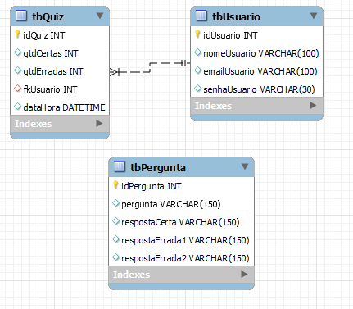
MODELAGEM DE DADOS

Slide 6
DESAFIO E SUPERAÇÃO
Desafio: Animação com CSS
Superação: Aprender a fazer animação com CSS sozinho.

Slide 7
AGRADECIMENTOS
Corpo docente da São Paulo Tech School
Meus amigos, principalmente ao Gustavo Antonio, Pedro Jesuino e a Rafaella.

